Slide 1
Aminokyseliny
Peptidy
2019

Slide 2
Základní rozdělení
AK
dipeptidy – 2 AK
peptidy – do 10 - 100 AK
proteiny – více jak 100 AK

Slide 3
Aminokyseliny
biologicky aktivní molekuly = součástí látek, které se vyskytují v ŽO a ovlivňují aktivitu organismů
obsahují v molekule karboxylový zbytek –COOH a aminoskupinu –NH₂
obě tyto skupiny jsou vázány na jeden atom uhlíku
při číslování je tento uhlík 2. v pořadí
  uhlík s pořadovým číslem 1 je v karboxylové skupině
označení „α“ uhlík
podle tohoto označení α aminokyseliny
chirální uhlík
  optická aktivita

Slide 4
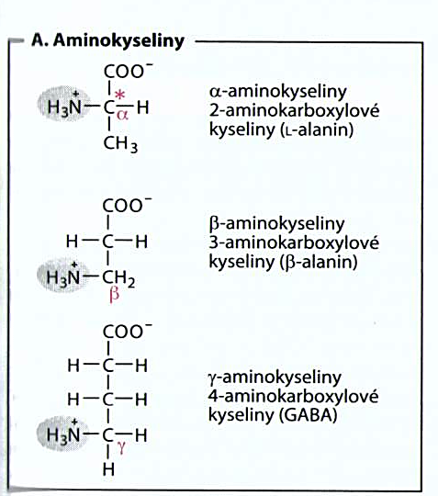

Slide 5
Chování AK v závislosti na pH
  pH – určuje kyselost nebo zásaditost roztoku, ve kterém je AK rozpuštěna
AK mají minimálně 2 disociovatelné skupiny –COOH, -NH₂
v roztoku mají tyto skupiny dvě podoby:
  R-COOH→ R-COO⁻ + H⁺
  R-NH₃⁺ → R-NH₂ + H⁺
v krevní plazmě (pH 7,1 – 7,4) je kyselina v podobě karboxylátového iontu R-COO⁻
  kyselina oštěpuje vodíkový proton
aminoskupina je v protonované formě R-NH₃⁺

Slide 6

AK se vyskytují v tkáních a krvi pouze v této disociované formě
AK ve formě amfionu
pokud AK obsahuje v postranním řetězci další disociovatelnou skupinu může vzniknout AK s nábojem

Slide 7
Konfigurace L x D
podle prostorového rozmístění atomů (nebo funkčních skupin) v molekule
postup při určování konfigurace:
  určení priority funkční molekuly
  karboxylová skupině umístěna „nahoře“
  uhlovodíkový zbytek je dole
označení L
  aminoskupina na levé straně
označení D
  aminoskupina umístěna doprava

Slide 8


Slide 9
v přírodě se převážně vyskytují AK, které mají konfiguraci L
biologicky aktivní molekuly
  α-L-aminokyseliny
v přírodě se vyskytuje více než 700AK
  mají α, β, δ uhlík L i D konfiguraci
stavební látky bílkovin, peptidů a jiných látek:
  fosfolipidy, neurotransmitery, prekurzory…
pouze 20AK je bílkovinotvorných (proteogenní AK)

Slide 10


Slide 11
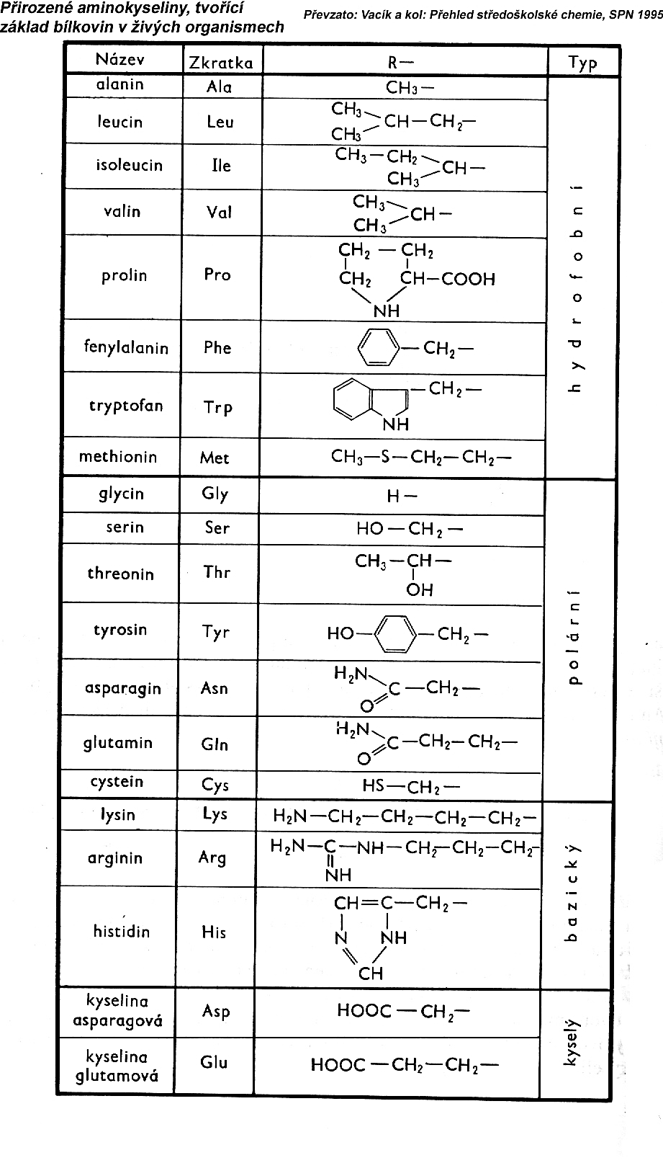
Názvy a dělení AK podle jejich vlastností

Slide 12
polární – hydrofilní
  dobře rozpustné ve vodě

Slide 13

kyselé a zásadité R skupiny stabilizují specifické uspořádání proteinů pomocí iontových vazeb (vazby mezi – a + náboji)

Slide 14
Další dělení AK
AK lze dělit podle dalších kritérií
nejčastější dělení podle „tvaru“ řetězce a obsahu prvků v postraním řetězci (heteroatomy)
  funkční skupiny
    hydroxylová -OH (heteroatom O)
    merkapto- -SH (heteroatom S)
    sulfidová -S-R
    guanidylová NH-C-(=NH)-NH₂
    fenylová (C6H5)-

Slide 15
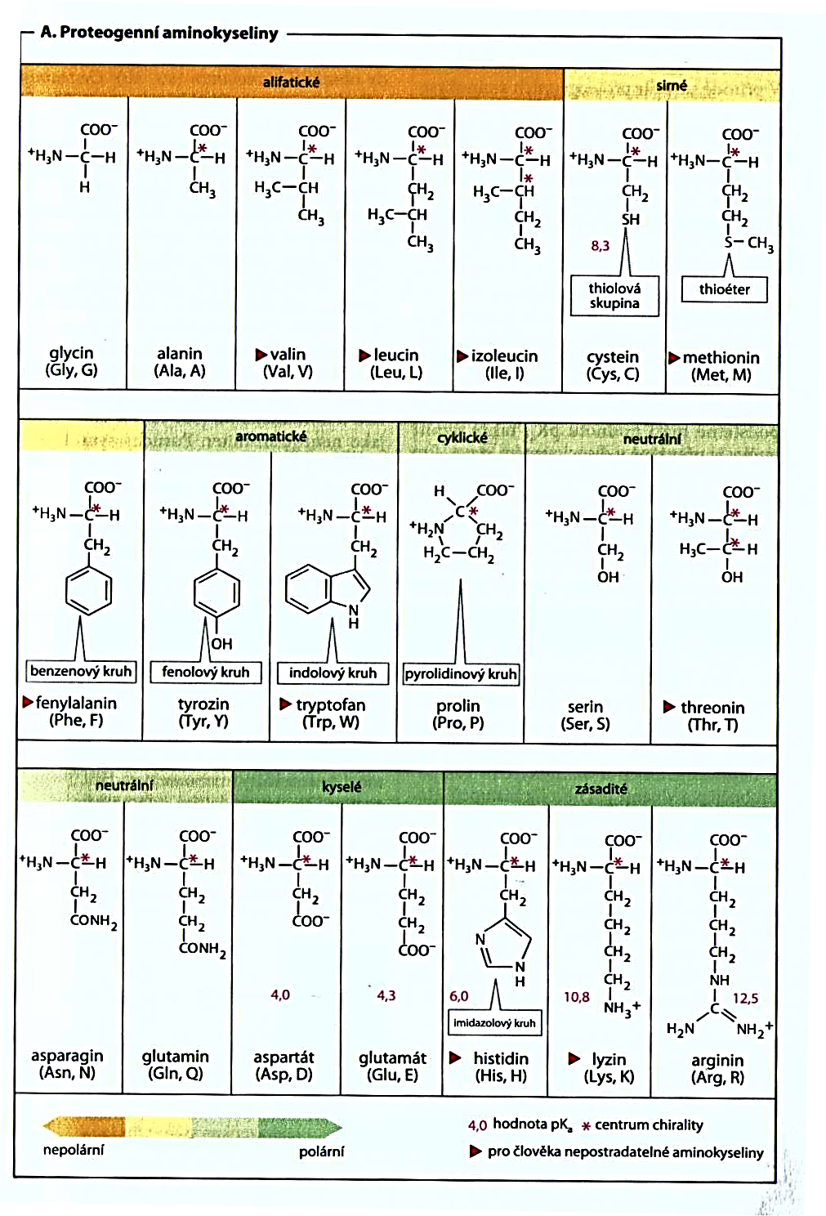

Slide 18
Esenciální AK
Val, Leu, Ile, Thr, Met, Lys, Phe, Trp
AK, které musíme přijímat potravou
  naše tělo je neumí syntetizovat
podmíněně esenciální
  může se syntetizovat z jiných AK
semiesenciální AK
  arginin a histidin
  jejich syntéza není dostatečná v době růstu
  esenciální jen pro děti a mláďata
spotřeba závisí na životním stylu
vegetariáni- lysin, methionin

Slide 19
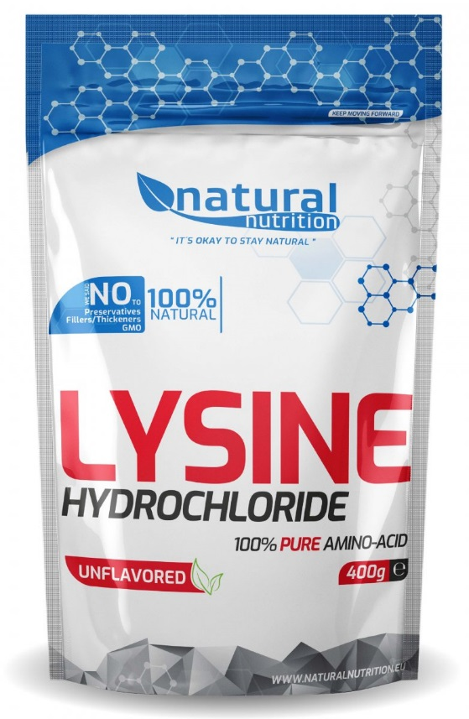
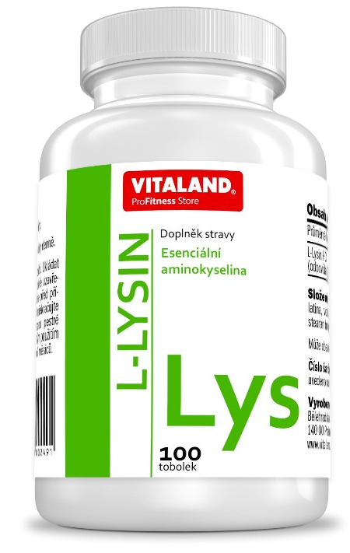
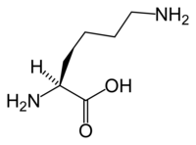
nedostatek lysinu
zdroj
  vepřové a hovězí maso, v ryby, sójové boby, pšeničné otruby, čočka, arašídy či fazole
  nejvíce ho obsahuje parmezán
  naproti tomu obiloviny ho obsahují velmi málo, kukuřice dokonce vůbec ne
zvýšené riziko vzniku kardiovaskulárních nemocí, všeobecně snížení imunity, riziko vzniku anémie či chronické únavy

Slide 20

nedostatek methioninu
methionin chybí v zelenině a v luštěninách
dobrým zdrojem jsou obilniny, ořechy (semena), ryby, vejce, jogurty a maso
důležitý je pro správnou funkci imunitního i nervového systému, tvorba neurotransmiterů
  adrenalinu, noradrenalinu, dopaminu –viz později
použití:
redukci nadváhy jako “spalovač tuků”
  zabraňuje jejich ukládaní v játrech

Slide 21
ochrana jater před toxickými látkami (antioxidant)
  chrání organismus před vlivem volných radikálů
  pozitivně může ovlivnit stav pacientů trpících Meulengrachtovým (Gilbertovým) syndromem
  poruchou metabolismu žlučových barviv v krvi
hraje roli v syntéze kolagenu
  např. napomáhá zabránit lámavosti vlasů, regenerace nehtů či pokožky
  syntéza jiných proteinů a hormonů, např. (spolu s lysinem) karnitinu a melatoninu

Slide 22
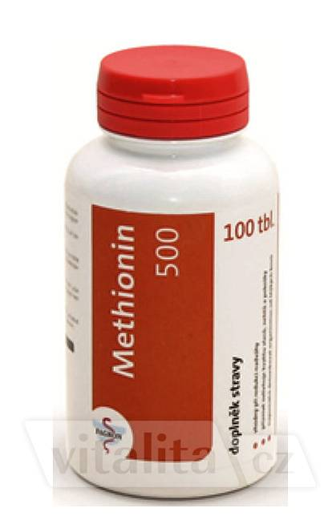
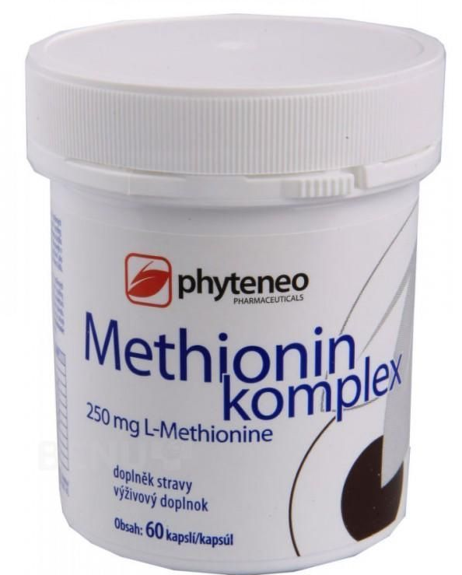
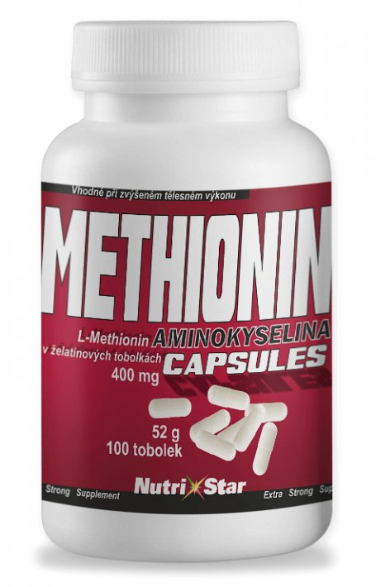
síra, již obsahuje, je nezbytným komponentem v tvorbě chrupavek
  u pacientů s artritidou může její nedostatek představovat komplikace v podobě obtížnější hojivosti
  studie prokázaly, že pacienti s artritidou měli třikrát nižší množství síry v chrupavkách, než zdraví jedinci podrobení výzkumu
bývá doporučován jako součást regenerace při náročných sportovních výkonech

Slide 23
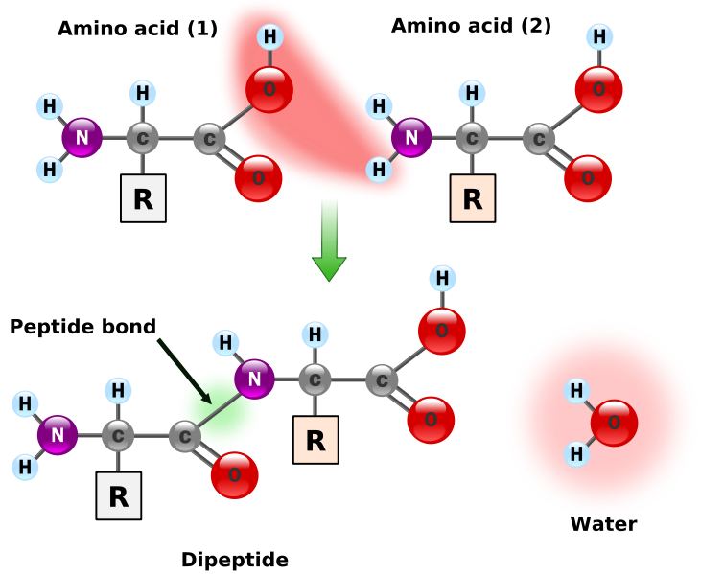
Tvorba peptidové vazby
nejdůležitější reakce AK
reaguje α-aminoskupina první AK a α-karboxyl druhé aminokyseliny
vzniká dipetid a voda

Slide 24
N- zbytek se podle konvence zapisuje vlevo
C- konec se zapisuje vpravo
okolo peptidové vazby není volná rotace

Slide 25
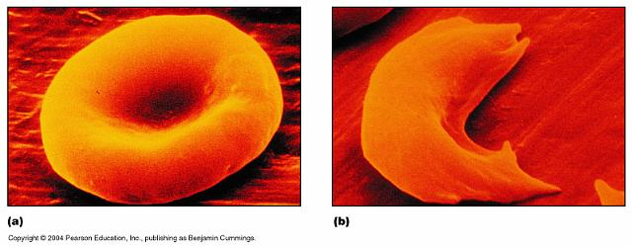
Struktura peptidů
1) primární struktura
je dána pořadím AK
musíme znát přesný počet, přesnou strukturu (o jakou AK se jedná) a pořadí AK
ovlivňuje biologickou aktivitu bílkoviny
jedna změněná AK může snížit nebo úplně zničit biologickou aktivitu
např. srpkovitá anemie
  způsobená mutací genu pro hemoglobin při níž je na 6. pozici v řetězci valin místo glutamové kyseliny (hem „HbS“)

Slide 26
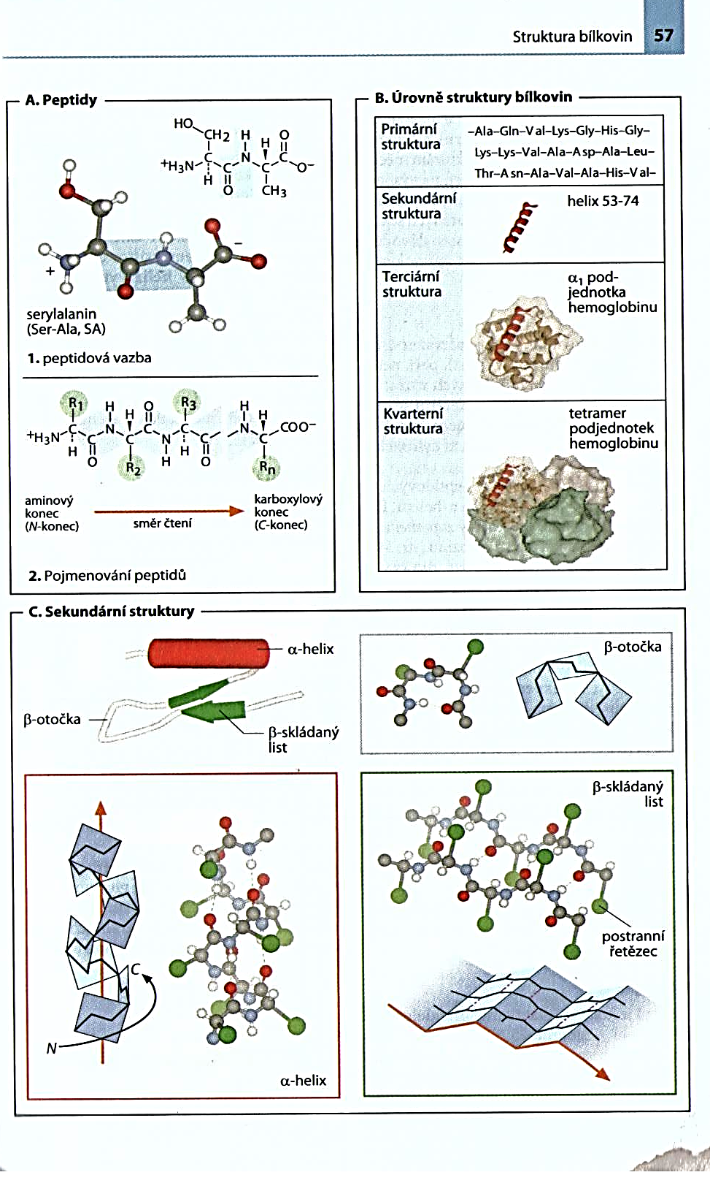
2) sekundární strukrura
úseky peptidového řetězce s definovanou prostorovou orientací (konformace)
tato konformace je stabilizovaná vodíkovými můstky
α-helix
  na každou otočku připadá 3,6 AK
  vodíkové můstky mezi každou 4 –NH a -CO
β- struktura
  vodíkové můstky vznikají jen mezi sousedními řetězci
  paralelní a antiparalelní uspořádání

Slide 27
3) terciální struktura
trojrozměrná konformace
spojení 2D a neuspořádaných bílkovinných úseků
např. u hemoglobinu vzniká struktura, která má tvar kvádru
mnohé proteiny se spolu váží pomocí jiných vazeb než peptidových
spojování terciálních podjednotek (monomerů)
pokud jsou podjednotky stejné vznikají homomery
4) kvarterní struktura

Slide 28
Denaturace bílkovin
rozrušení bílkoviny- ztrácí svoji biologickou podstatu (aktivitu)
dochází k rozrušení sekundární, terciální a kvartérní struktury
rozrušení vodíkových vazeb
primární struktura zůstává zachována
denaturace pomocí solí těžkých kovů, močovina, teplo, kyseliny, hydroxidy

Slide 29
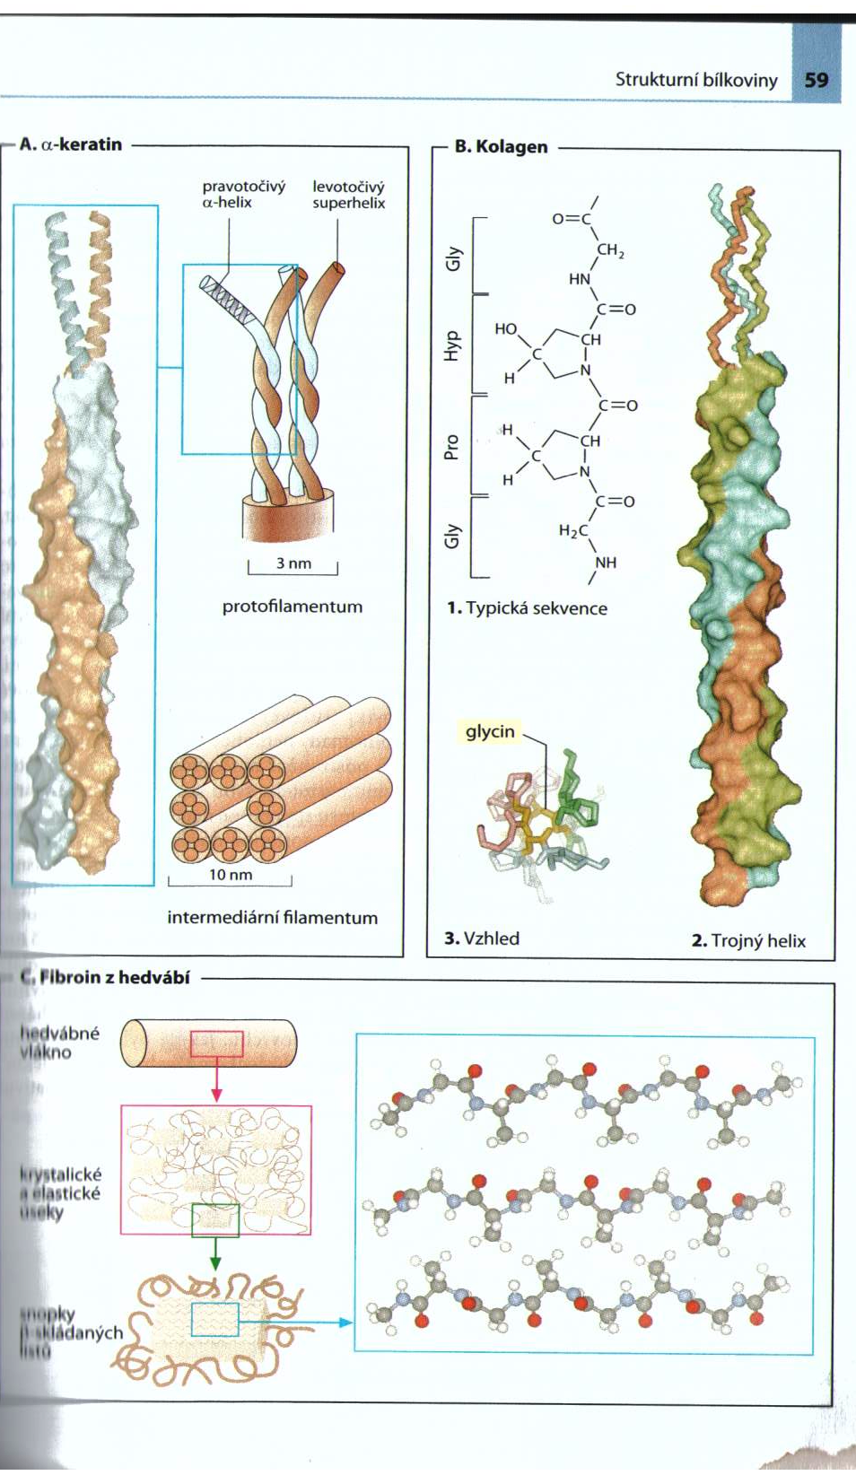
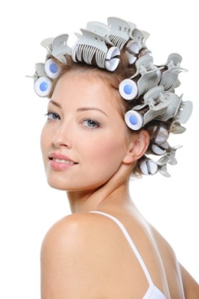
Bílkoviny základní rozdělení
strukturní bílkoviny
  tvar a stabilita buněk a tkání
  keratin
    vlasy, vlna, peří, nehty
    α-helix, 2 řetězce ve struktuře superhelix (levotočivá) → stáčejí se dohromady a vytvářejí protofilamenty
    8 protofilament se spojuje do intermediárních filament
    vlasy- jsou tvořeny z velkého množství filament, které jsou spojeny disulfidickými
    při „trvalé“ jsou tito můstky rozpojeny a následně vysokou teplotou spojeny (když jsou vlasy uspořádány v požadovaném tvaru)

Slide 30
kolagen
25 % všech bílkovin v savčím těle
složení 1/3 glycin, 10% prolin (Pro), hydroxyprolin (Hyp), hydroxylyzin (Hyl)
několik typů kolagenu
  kolagen šlach – odolný v tahu, vysoká pevnost
  kolagen kůže – tvořen volně spojenými ohebnými vlákny
  kolagen v kostech a zubech je vyztužen Ca₃(PO₄)₂
  kolagen v rohovce – pravidelně uspořádaný téměř do krystalu, průhledný

Slide 31
histony
  sbalování a rozbalování DNA
transportní bílkoviny
  hemoglobin (viz další přednáška)
  transtyretin- dopravuje tyroxin, trijodtyronin
obranné bílkoviny
  imuglobiny (viz další přednáška)
regulační bílkoviny
  součástí hormonů
  např. somatotropin
motorové
  aktin a myosin

Slide 32
Zdroje
  WIKIPEDIA.ORG. Amino acid [online]. [cit. 10.2.2014]. Dostupný na WWW: http://en.wikipedia.org/wiki/Amino_acid
  ULBRICHOVÁ, Iva. Nauka o lesním prostředí [online]. [cit. 10.2.2014]. Dostupný na WWW: http://fld.czu.cz/vyzkum/nauka_o_lp/zal_13_12_2012/chemie/chemie.html
  DOLEŽAL. Aminokyseliny, peptidy, bílkoviny [online]. [cit. 10.2.2014]. Dostupný na WWW: http://web.vscht.cz/~dolezala/CHPS/02%20B%C3%ADlkoviny.pdf
KOOLMAN, Jan; ROHM, Klaus- Heinrich. Barevný atlas biochemie. Praha: Grada, 2012, ISBN 978-80-247-2977-0.
ŠVARC, Václav. Úvod od lékařské biochemie. Praha: Karolinum 2001.

